Slide 1
Realidade Aumentada - ARToolKit
Judith Kelner
e
Vários autores
Notes:
Talvés pode falar sobre (que não foi abordado nesse slides):
Realidade aumentada
Calibragem da câmera
Marcadores
Extração de Imagem

Slide 2
Roteiro
Conceito de RA
ARToolKit
Histórico
Funcionamento
Calibração da Câmera
Arquitetura
Desenvolvimento
Aplicações
Limitações
Conclusões
Notes:
*acredito que o foco do seminário deve ser nesses dois tópicos, expandí-los ao máximo
obs.: talvez valha a pena recapitular os tópicos que foram diluídos de maneira concisa no final da apresentação

Slide 3
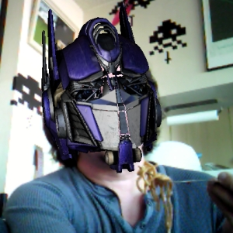
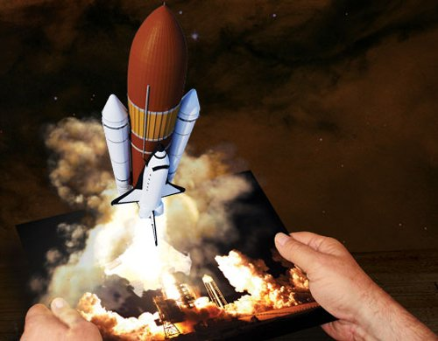
Conceito de RA
O que é realidade aumentada?
Segundo Ronald Azuma, Realidade Aumentada é um ambiente que combina elementos virtuais em um mundo real, criando um ambiente misto, interativo e em tempo real.
Notes:
***********************************************************************************
De acordo com Ronald Azuma, Realidade Aumentada é definida como um ambiente onde ocorre a sobreposição de objetos virtuais tridimensionais, gerados por computador, com um ambiente real, criando um ambiente misto em tempo real.
combina elementos virtuais com o ambiente real
é interativo e tem processamento em tempo real
é concebido em 3 dimensões
A visão da realidade é modificada (possivelmente até
diminuída, ao invés de aumentada) por meio dos objetos
virtuais criados pelo computador, aumentando a percepção
atual da realidade

Slide 4
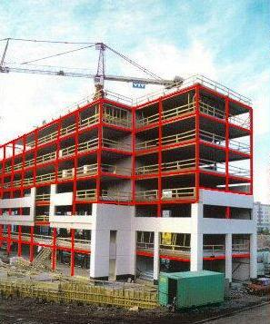
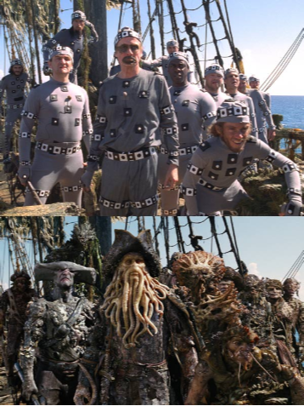
Conceito de RA
O que não é realidade aumentada?
Notes:
Muitos efeitos especiais de filmes recorrem à composição de imagens reais e virtuais
Mas:
Os efeitos especiais são aplicados quadro a quadro sobre um “produto acabado”.
O espectador não pode interagir com o filme.
Não é Realidade Aumentada
***********************************************************************************

Slide 5
ARToolKit
ARToolKit é uma biblioteca open source com finalidade de dar suporte a aplicações de RA
Desenvolvidas em C / C++
Suporte em
Detecção de marcadores
Calculo das posições e orientações
Renderização do Objetos Virtuais
Notes:
*acredito que o foco do seminário deve ser nesses dois tópicos, expandí-los ao máximo
obs.: talvez valha a pena recapitular os tópicos que foram diluídos de maneira concisa no final da apresentação

Slide 6
ARToolKit
Baixo tempo de execução
Gratuita
Disponibiliza o código-fonte
Disponível para Windows, Linux e MacOS
Adapta-se a diversas aplicações
Bem documentada
Bastante difundida
Notes:
*acredito que o foco do seminário deve ser nesses dois tópicos, expandí-los ao máximo
obs.: talvez valha a pena recapitular os tópicos que foram diluídos de maneira concisa no final da apresentação

Slide 7
Histórico
Criada por Hirokazu Kato em 1999
Mantida pela Universidade de Washington e pela Univ. de Canterbury, NZ
Mais de 389.020 downloads
desde 2004
Notes:
ARToolKit foi originalmente desenvolvido por Hirokazu Kato do Instituto Nara de Ciência e Tecnologia em 1999.
É atualmente distribuída por duas universidadas (universidade de Canterbury, Universidade de Washington) pelo seus repesctivos laboratório Tecnológico de Interface.
Primeiramente desenvolvido pelo Dr. Hirokazu Kato da universidade de Osaka, Japão.
Hoje é mantido pelo HITLab(Human Interface Technology Laboratory) na universidade Washington e pelo HITLab NZ na universidade de Catembury, Nova Zelândia
***********************************************************************************
ARToolKit foi originalmente desenvolvido por Hirokazu Kato do Instituto Nara de Ciência e Tecnologia em 1999 [1] e foi lançado pela Universidade de Washington HIT Lab. Atualmente ele é mantido como um projeto opensource hospedado no SourceForge [2] com licenças comerciais disponíveis a partir de ARToolWorks [3]. ARToolKit é um AR muito utilizado rastreamento biblioteca com mais de 160.000 downloads desde 2004 [4].
Primeiramente desenvolvido pelo Dr. Hirokazu Kato da universidade de Osaka, Japão.
Hoje é mantido pelo HITLab(Human Interface Technology Laboratory) na universidade Washington e pelo HITLab NZ na universidade de Catembury, Nova Zelândia
ARToolKit é um software livre implementando pelo Dr. Hirokazu Kato, utilizado atualmente por pesquisadores do Laboratório Tecnológico de Interface Humana (HITL), na Universidade de Washington.
Construído para o desenvolvimento de aplicações de Realidade Aumentada, o ARToolKit opera através de técnicas de visão computacional, processamento de imagens e programação.

Slide 8
ARToolKit - Estruturação

Slide 9
Funcionamento
Notes:
PASSO 1: 1. A câmera captura de vídeo do mundo real e envia para o computador. A imagem real de vídeo é transformada em imagem binária e formas quadraticas são identificados.
PASSO 2: A imagem é delimitada em regiões quadráticas. Essas regiões são chamadas de marcadores. Suas posições são calculadas em relação à câmera
PASSO 3: Os símbolos contidos nos marcadores são mapeados como templates na memória.
PASSO 4: é construído o objeto virtual e a posição dos marcadores é usada para alinhar os objetos 3D
PASSO 5: Os objetos virtuais serão desenhados no video frame na parte superior do marcador.
*************************************************************************************************************************************
Captura da imagem de entrada
Sequência de imagens da câmera de video
Busca pelos marcadores
As imagens capturadas são convertidas para uma imagem binária para a identificação de padrões (quadrados pretos)
Cálculo da posição/orientação da câmera
Relativas aos quadrados pretos
Identificação de marcadores
Verifica se o símbolo dos marcador casa com algum padrão na memória.
Inserção de imagens virtuais
Usando transformações 3D, a imagem é orientada e posicionada para ser posta no marcador.
Renderização da imagem final
A imagem é renderizada em cima do marcador
***********************************************************************************************************
Usa algoritmos com conceitos de cálculo de matrizes (álgebra)
Calcula a posição no espaço real da câmera e sua orientação em relação à marcadores
Programador preocupar-se apenas em sobrepor cenários
Abstração dos cálculos de mapeamento

Slide 10
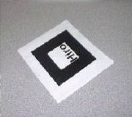
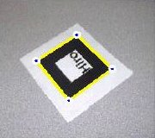
Funcionamento
Captura da imagem de entrada
Sequência de imagens da câmera de vídeo.
Busca pelos marcadores
As imagens capturadas são convertidas para uma imagem binária com base em um valor de limite de iluminação
Identificação de padrões (quadrados pretos)
Notes:
http://www.hitl.washington.edu/artoolkit/documentation/vision.htm
PASSO 1: 1. A câmera captura de vídeo do mundo real e envia para o computador. A imagem real de vídeo é transformada em imagem binária e formas quadraticas são identificados.
*** ATENÇÂO ***
Identificação de retangulos
1Limiarização, etiquetagem, Extração de recursos (área, localização) -2. Extração de Contorno -3. Quatro linhas retas montagem
pequena quantidade erro de montagem => Rectangle.

Slide 11
Funcionamento
Notes:
PASSO 1: 1. A câmera captura de vídeo do mundo real e envia para o computador. A imagem real de vídeo é transformada em imagem binária e formas quadraticas são identificados.
PASSO 2: A imagem é delimitada em regiões quadráticas. Essas regiões são chamadas de marcadores. Suas posições são calculadas em relação à câmera
PASSO 3: Os símbolos contidos nos marcadores são mapeados como templates na memória.
PASSO 4: é construído o objeto virtual e a posição dos marcadores é usada para alinhar os objetos 3D
PASSO 5: Os objetos virtuais serão desenhados no video frame na parte superior do marcador.
*************************************************************************************************************************************
Captura da imagem de entrada
Sequência de imagens da câmera de video
Busca pelos marcadores
As imagens capturadas são convertidas para uma imagem binária para a identificação de padrões (quadrados pretos)
Cálculo da posição/orientação da câmera
Relativas aos quadrados pretos
Identificação de marcadores
Verifica se o símbolo dos marcador casa com algum padrão na memória.
Inserção de imagens virtuais
Usando transformações 3D, a imagem é orientada e posicionada para ser posta no marcador.
Renderização da imagem final
A imagem é renderizada em cima do marcador
***********************************************************************************************************
Usa algoritmos com conceitos de cálculo de matrizes (álgebra)
Calcula a posição no espaço real da câmera e sua orientação em relação à marcadores
Programador preocupar-se apenas em sobrepor cenários
Abstração dos cálculos de mapeamento

Slide 12
Funcionamento
Cálculo da posição/orientação (2D-3D matching)
Dos quadrados pretos em relação à câmera
Notes:
PASSO 2: A imagem é delimitada em regiões quadráticas. Essas regiões são chamadas de marcadores. Suas posições são calculadas em relação à câmera
PASSO 3: Os símbolos contidos nos marcadores são mapeados como templates na memória.
PASSO 4: é construído o objeto virtual e a posição dos marcadores é usada para alinhar os objetos 3D
PASSO 5: Os objetos virtuais serão desenhados no video frame na parte superior do marcador.
*************************************************************************************************************************************
Captura da imagem de entrada
Sequência de imagens da câmera de video
Busca pelos marcadores
As imagens capturadas são convertidas para uma imagem binária para a identificação de padrões (quadrados pretos)
Cálculo da posição/orientação da câmera
Relativas aos quadrados pretos
Identificação de marcadores
Verifica se o símbolo dos marcador casa com algum padrão na memória.
Inserção de imagens virtuais
Usando transformações 3D, a imagem é orientada e posicionada para ser posta no marcador.
Renderização da imagem final
A imagem é renderizada em cima do marcador
***********************************************************************************************************
Usa algoritmos com conceitos de cálculo de matrizes (álgebra)
Calcula a posição no espaço real da câmera e sua orientação em relação à marcadores
Programador preocupar-se apenas em sobrepor cenários
Abstração dos cálculos de mapeamento

Slide 13
Funcionamento
Notes:
PASSO 1: 1. A câmera captura de vídeo do mundo real e envia para o computador. A imagem real de vídeo é transformada em imagem binária e formas quadraticas são identificados.
PASSO 2: A imagem é delimitada em regiões quadráticas. Essas regiões são chamadas de marcadores. Suas posições são calculadas em relação à câmera
PASSO 3: Os símbolos contidos nos marcadores são mapeados como templates na memória.
PASSO 4: é construído o objeto virtual e a posição dos marcadores é usada para alinhar os objetos 3D
PASSO 5: Os objetos virtuais serão desenhados no video frame na parte superior do marcador.
*************************************************************************************************************************************
Captura da imagem de entrada
Sequência de imagens da câmera de video
Busca pelos marcadores
As imagens capturadas são convertidas para uma imagem binária para a identificação de padrões (quadrados pretos)
Cálculo da posição/orientação da câmera
Relativas aos quadrados pretos
Identificação de marcadores
Verifica se o símbolo dos marcador casa com algum padrão na memória.
Inserção de imagens virtuais
Usando transformações 3D, a imagem é orientada e posicionada para ser posta no marcador.
Renderização da imagem final
A imagem é renderizada em cima do marcador
***********************************************************************************************************
Usa algoritmos com conceitos de cálculo de matrizes (álgebra)
Calcula a posição no espaço real da câmera e sua orientação em relação à marcadores
Programador preocupar-se apenas em sobrepor cenários
Abstração dos cálculos de mapeamento

Slide 14
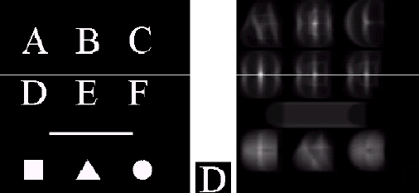
Funcionamento
Identificação de marcadores
Primeiro os marcadores são normalizados
Verifica se o símbolo dos marcadores casam com algum padrão na memória (template matching)
Notes:
PASSO 3: Os símbolos contidos nos marcadores são mapeados como templates na memória.
PASSO 4: é construído o objeto virtual e a posição dos marcadores é usada para alinhar os objetos 3D
PASSO 5: Os objetos virtuais serão desenhados no video frame na parte superior do marcador.
*************************************************************************************************************************************
Captura da imagem de entrada
Sequência de imagens da câmera de video
Busca pelos marcadores
As imagens capturadas são convertidas para uma imagem binária para a identificação de padrões (quadrados pretos)
Cálculo da posição/orientação da câmera
Relativas aos quadrados pretos
Identificação de marcadores
Verifica se o símbolo dos marcador casa com algum padrão na memória.
Inserção de imagens virtuais
Usando transformações 3D, a imagem é orientada e posicionada para ser posta no marcador.
Renderização da imagem final
A imagem é renderizada em cima do marcador
***********************************************************************************************************
Usa algoritmos com conceitos de cálculo de matrizes (álgebra)
Calcula a posição no espaço real da câmera e sua orientação em relação à marcadores
Programador preocupar-se apenas em sobrepor cenários
Abstração dos cálculos de mapeamento

Slide 15
Funcionamento
Notes:
PASSO 1: 1. A câmera captura de vídeo do mundo real e envia para o computador. A imagem real de vídeo é transformada em imagem binária e formas quadraticas são identificados.
PASSO 2: A imagem é delimitada em regiões quadráticas. Essas regiões são chamadas de marcadores. Suas posições são calculadas em relação à câmera
PASSO 3: Os símbolos contidos nos marcadores são mapeados como templates na memória.
PASSO 4: é construído o objeto virtual e a posição dos marcadores é usada para alinhar os objetos 3D
PASSO 5: Os objetos virtuais serão desenhados no video frame na parte superior do marcador.
*************************************************************************************************************************************
Captura da imagem de entrada
Sequência de imagens da câmera de video
Busca pelos marcadores
As imagens capturadas são convertidas para uma imagem binária para a identificação de padrões (quadrados pretos)
Cálculo da posição/orientação da câmera
Relativas aos quadrados pretos
Identificação de marcadores
Verifica se o símbolo dos marcador casa com algum padrão na memória.
Inserção de imagens virtuais
Usando transformações 3D, a imagem é orientada e posicionada para ser posta no marcador.
Renderização da imagem final
A imagem é renderizada em cima do marcador
***********************************************************************************************************
Usa algoritmos com conceitos de cálculo de matrizes (álgebra)
Calcula a posição no espaço real da câmera e sua orientação em relação à marcadores
Programador preocupar-se apenas em sobrepor cenários
Abstração dos cálculos de mapeamento

Slide 16
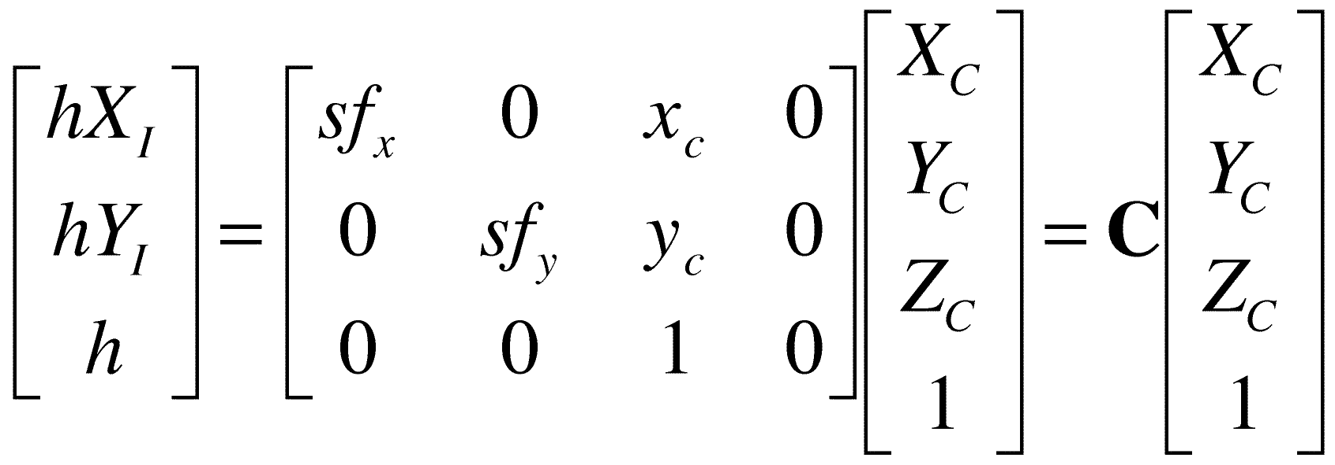
Funcionamento
Inserção de imagens virtuais
Usando transformações Projetivas, a imagem é orientada e posicionada para ser posta no marcador
Notes:
*** ARToolKit usa homografia mas não consegui encaixar no slide
PASSO 4: é construído o objeto virtual e a posição dos marcadores é usada para alinhar os objetos 3D

Slide 17
Funcionamento
Notes:
PASSO 1: 1. A câmera captura de vídeo do mundo real e envia para o computador. A imagem real de vídeo é transformada em imagem binária e formas quadraticas são identificados.
PASSO 2: A imagem é delimitada em regiões quadráticas. Essas regiões são chamadas de marcadores. Suas posições são calculadas em relação à câmera
PASSO 3: Os símbolos contidos nos marcadores são mapeados como templates na memória.
PASSO 4: é construído o objeto virtual e a posição dos marcadores é usada para alinhar os objetos 3D
PASSO 5: Os objetos virtuais serão desenhados no video frame na parte superior do marcador.
*************************************************************************************************************************************
Captura da imagem de entrada
Sequência de imagens da câmera de video
Busca pelos marcadores
As imagens capturadas são convertidas para uma imagem binária para a identificação de padrões (quadrados pretos)
Cálculo da posição/orientação da câmera
Relativas aos quadrados pretos
Identificação de marcadores
Verifica se o símbolo dos marcador casa com algum padrão na memória.
Inserção de imagens virtuais
Usando transformações 3D, a imagem é orientada e posicionada para ser posta no marcador.
Renderização da imagem final
A imagem é renderizada em cima do marcador
***********************************************************************************************************
Usa algoritmos com conceitos de cálculo de matrizes (álgebra)
Calcula a posição no espaço real da câmera e sua orientação em relação à marcadores
Programador preocupar-se apenas em sobrepor cenários
Abstração dos cálculos de mapeamento

Slide 18
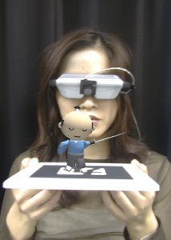
Funcionamento
Renderização da imagem final
O objeto virtual é renderizado na sua devida posição
Notes:
PASSO 1: 1. A câmera captura de vídeo do mundo real e envia para o computador. A imagem real de vídeo é transformada em imagem binária e formas quadraticas são identificados.
PASSO 2: A imagem é delimitada em regiões quadráticas. Essas regiões são chamadas de marcadores. Suas posições são calculadas em relação à câmera
PASSO 3: Os símbolos contidos nos marcadores são mapeados como templates na memória.
PASSO 4: é construído o objeto virtual e a posição dos marcadores é usada para alinhar os objetos 3D
PASSO 5: Os objetos virtuais serão desenhados no video frame na parte superior do marcador.
*************************************************************************************************************************************
Captura da imagem de entrada
Sequência de imagens da câmera de video
Busca pelos marcadores
As imagens capturadas são convertidas para uma imagem binária para a identificação de padrões (quadrados pretos)
Cálculo da posição/orientação da câmera
Relativas aos quadrados pretos
Identificação de marcadores
Verifica se o símbolo dos marcador casa com algum padrão na memória.
Inserção de imagens virtuais
Usando transformações 3D, a imagem é orientada e posicionada para ser posta no marcador.
Renderização da imagem final
A imagem é renderizada em cima do marcador
***********************************************************************************************************
Usa algoritmos com conceitos de cálculo de matrizes (álgebra)
Calcula a posição no espaço real da câmera e sua orientação em relação à marcadores
Programador preocupar-se apenas em sobrepor cenários
Abstração dos cálculos de mapeamento

Slide 19
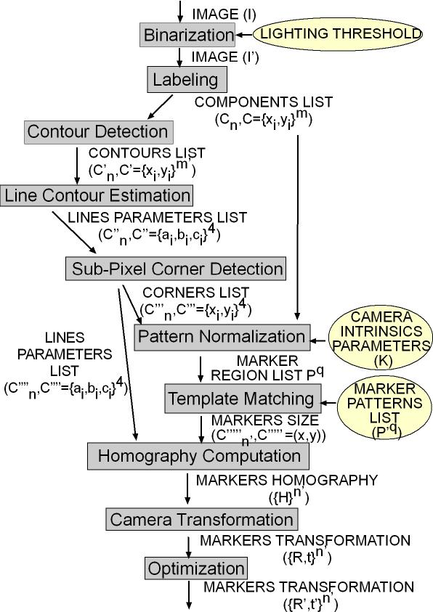
Resumo
Notes:
PASSO 1: 1. A câmera captura de vídeo do mundo real e envia para o computador. A imagem real de vídeo é transformada em imagem binária e formas quadraticas são identificados.
PASSO 2: A imagem é delimitada em regiões quadráticas. Essas regiões são chamadas de marcadores. Suas posições são calculadas em relação à câmera
PASSO 3: Os símbolos contidos nos marcadores são mapeados como templates na memória.
PASSO 4: é construído o objeto virtual e a posição dos marcadores é usada para alinhar os objetos 3D
PASSO 5: Os objetos virtuais serão desenhados no video frame na parte superior do marcador.
*************************************************************************************************************************************
Captura da imagem de entrada
Sequência de imagens da câmera de video
Busca pelos marcadores
As imagens capturadas são convertidas para uma imagem binária para a identificação de padrões (quadrados pretos)
Cálculo da posição/orientação da câmera
Relativas aos quadrados pretos
Identificação de marcadores
Verifica se o símbolo dos marcador casa com algum padrão na memória.
Inserção de imagens virtuais
Usando transformações 3D, a imagem é orientada e posicionada para ser posta no marcador.
Renderização da imagem final
A imagem é renderizada em cima do marcador
***********************************************************************************************************
Usa algoritmos com conceitos de cálculo de matrizes (álgebra)
Calcula a posição no espaço real da câmera e sua orientação em relação à marcadores
Programador preocupar-se apenas em sobrepor cenários
Abstração dos cálculos de mapeamento

Slide 20
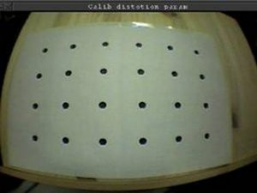
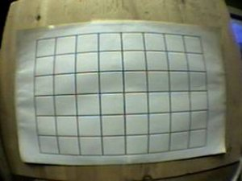
Calibração da Câmera
Principais propriedades extraídas da calibragem (parâmetros intrínsecos)
distorções de lente
ponto central da câmera
distância focal da câmera
Notes:
É desejável saber os parâmetros da câmera para posicionar com mais precisão os objetos virtuais sobre a cena real
Calibração da câmera é um processo pelo qual se estima o posicionamento e a orientação da mesma na cena.
No ARToolKit as propriedades da câmera estão contidas no arquivo “camera_para.dat”, que é lido toda vez que uma aplicação é inicializada.
Utilizando métodos de calibração de câmera é possível gerar um arquivo de parâmetros para câmeras específicas.
******************************************************************************************************************
No software ARToolKit atual, propriedades padrão da câmera estão contidos no arquivo da câmera camera_para.dat parâmetro, que é lida em cada vez que um aplicativo é iniciado. Os parâmetros devem ser suficientes para uma ampla gama de câmeras diferentes. No entanto utilizando uma técnica relativamente simples de calibração da câmera, é possível gerar um arquivo de parâmetro separado para as câmeras específicas que estão sendo usados. Em um vídeo-ver através de interface AR, se os parâmetros da câmera são conhecidos, então a imagem de vídeo pode ser desvirtuada para eliminar as distorções da câmera.

Slide 21
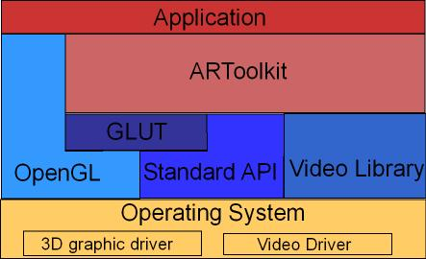
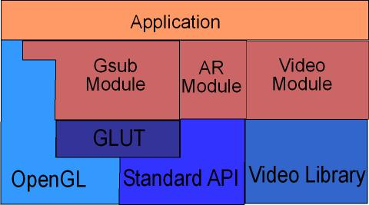
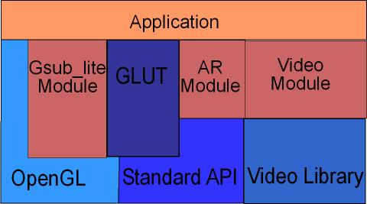
Arquitetura
Notes:
A primeira figura sumariza a relação entre aplicação, ARtoolKit e outra bibliotecas.
Nessa segunda figura, mostramos elementos principais do ARToolKit:
O ARToolKit consiste de 3 módulos:
AR Module: módulo principal com rotinas de rastreamento de marcadores e calibração e conjunto de parâmetros (parameter collection).
Video Module: conjunto de rotinas que encapsulam a captura de frames de vídeo padrão
Gsub Module: conjunto de rotinas gráficas baseadas nas bibliotecas OpenGL e GLUT
Gsub_Lite módulo: substitui gsub com uma coleção de rotinas mais eficientes de gráficos, com uma maior independencia
***********************************************************************************
GLUT (OpenGL Utility Toolkit) é uma biblioteca de funcionalidades para OpenGL cujo principal objetivo é a abstração do sistema operacional fazendo com que os aplicativos sejam multiplataforma
*Tem que saber mais sobre a arquitetura
AR Module: módulo principal com rotinas de rastreamento de marcadores e calibração.
Video Module: conjunto de rotinas que encapsulam a captura de frames de vídeo padrão
Gsub Module: conjunto de rotinas gráficas baseadas nas bibliotecas OpenGL e GLUT

Slide 22
Pipeline
Entrada de Vídeo
Modulo Vídeo
Modulo AR
Modulo Gsub
Imagem Aumentada
Notes:
Esse modo de dividir em
Video -> Tracking -> Display
Permite fácil troca de módulos
Por ex.: podemos substituir Gsub por o open inventor renderer
***********************************************************************************
Pipeline
Video -> Tracking -> Display
Permite fácil troca de módulos
Inicialização
Inicializa a captura de video, lê os marcadores e os parametros de câmera
Loop principal
Recebe os frames de entrada
Detecta e reconhece os marcadores dos frames
Calcula as transformações de câmera em relação aos marcadores
Loop principal (cont.)
Desenha os objetos virtuais nos marcadores
Finalização
Encerra a captura dos frames

Slide 23
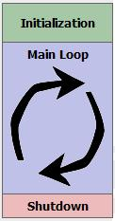
Desenvolvimento de Aplicações
Loop principal:
Recebe os frames de entrada
Detecta e reconhece os marcadores dos frames
Calcula as transformações de câmera em relação aos marcadores detectados
Desenha os objetos virtuais nos marcadores
Inicialização:
Captura de video
Ler padrões marcadores
Ler os parametros de câmera
Finalização:
Encerra a captura dos frames
Notes:
Colocar frases nesse slide
***********************************************************************************
Inicialização
Inicializa a captura de video, lê os padrões marcadores e os parametros de câmera
Loop principal
Recebe os frames de entrada
Detecta e reconhece os marcadores dos frames
Calcula as transformações de câmera em relação aos marcadores detectados
Desenha os objetos virtuais nos marcadores
Finalização
Encerra a captura dos frames
23

Slide 24
Limitações
Marcadores, iluminação e oclusão
ARToolKit x ARTag
Notes:
Marcadores devem estar sempre e totalmente a mostra, limitando o tamanho e o movimento dos objetos virtuais
Orientação do marcador relativa a câmera
Quanto mais horizontal o marcador, menos visível é o centro da imagem.
Deve-se evitar reflexões da luz no marcador

Slide 25
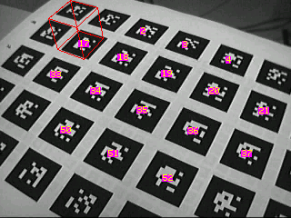
ARToolKitPlus
ARToolKitPlus é uma versão ARToolKit adicionando certas funcionalidades, mas que quebra a compatibilidade com o mesmo devido ser uma API baseada em classes.
Usa de templates de C++ ao invés de #define
Largura de borda variável
Suporta imagens em nível de cinza (greyscale) de 8-bit e RGB565 16-bit, mais usadas em plataformas como PDAs e outros dispositivos embarcados.
Implementação de ponto fixo para PocketPC
Identificação de marcadores BCH-codificado (4096 diferentes marcadores)

Slide 26
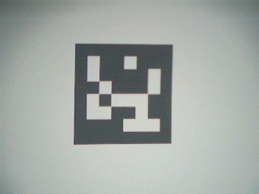
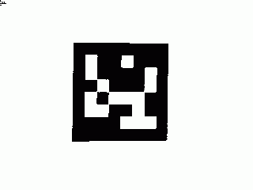
ARToolKitPlus
Limiarização automática (automatic thresholding) considera-se a média entre os pixels mais escuros e mais claros de um marcador já detectado anteriormente
Vignetting compensation
Implementação do "Robust Planar Pose" (RPP) algoritmo (mais estável e com menos jitter)
Sem módulo de captura e renderização
“No binary executables are provided and no help in setting up your IDE is given”
Não é atualizado desde 2006

Slide 27
Softwares Relacionados
OSGART - uma combinação do ARToolKit com o OpenSceneGraph
ARTag - uma alternativa derivada do ARToolKit que usa de algorimtos mais robustos porém mais pesados. Sua licença limita o uso para fins não comerciais
ARToolKitPlus - versão do ARToolKit mais rápida e que possibilita o uso de marcadores baseados em ID
Studierstube Tracker - sucessor do ARToolKitPlus com novas funcionalidades; possui codigo fechado
NyARToolKit - uma versão ARToolKit para maquinas virtuais (Java, C# and Android)
SLARToolKit - versão do ARToolKit para Silverlight
FLARToolKit - versão do ARToolKit para ActionScript
ARDesktop - ARToolKit para uso de desktop 3Ds, que facilita a criação de controles e widgets
AndAR - ARToolKit para a platafroma Android
ATOMIC Authoring Tool - um software Cross-platform Authoring Tool, para aplicações de Realidade Aumentada, que é um front-end para o ARToolKit. Foi desenvolvido para não-programadores, para criar pequenas e simples aplicações de Realidade Aumentada, liberado sob a licença GNU / GPL
ATOMIC Web Authoring Tool é derivado do ATOMIC Authoring Tool, permite a criação de aplicações de Realidade Aumentada e sua exportação a qualquer website. Desenvolvido como um front-end (Interface Gráfica), para a biblioteca Flartoolkit
Notes:
Marcadores devem estar sempre e totalmente a mostra, limitando o tamanho e o movimento dos objetos virtuais
Orientação do marcador relativa a câmera
Quanto mais horizontal o marcador, menos visível é o centro da imagem.
Deve-se evitar reflexões da luz no marcador

Slide 28
Aplicações
Publicidade
Marcadores são objetos intrusivos no mundo real, mas podem ser facilmente impressos na embalagem de um produto. Além do mais, existe um “ar de novidade” que chama a atenção do público de uma forma geral
Notes:
Marcadores devem estar sempre e totalmente a mostra, limitando o tamanho e o movimento dos objetos virtuais
Orientação do marcador relativa a câmera
Quanto mais horizontal o marcador, menos visível é o centro da imagem.
Deve-se evitar reflexões da luz no marcador

Slide 29
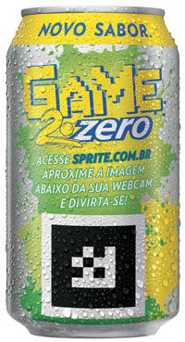
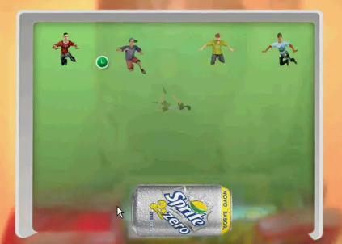
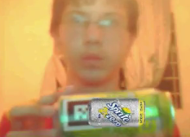
Publicidade
Sprite 2.zero
Latas de 350 ml e garrafas PET de 600 ml eram produzidas com um marcador impresso
O jogador usava a lata (ou garrafa) para jogar em uma aplicação web embutida na página do produto
http://www.youtube.com/watch?v=uDEcJANn90k
Notes:
Marcadores devem estar sempre e totalmente a mostra, limitando o tamanho e o movimento dos objetos virtuais
Orientação do marcador relativa a câmera
Quanto mais horizontal o marcador, menos visível é o centro da imagem.
Deve-se evitar reflexões da luz no marcador

Slide 30
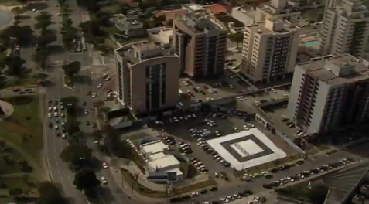
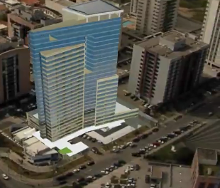
Publicidade
Ele tem "só" 900 m² http://www.piniweb.com.br/construcao/mercado-imobiliario/projeto-da-rossi-entra-no-livro-dos-recordes-por-maior-179841-1.asp
“Projeto da Rossi entra no livro dos recordes por maior realidade aumentada do mundo”
Notes:
O empreendimento Fibrasa Connection, localizado em Vitória, recebeu o título de maior marcador de realidade aumentada do mundo pelo Guiness World Records, o livro dos recordes. O projeto da Rossi Residencial é assinado pelo escritório Königsberger Vannucchi.

Slide 31
Aplicações
Uso como ferramenta de interação
O rastreamento de marcadores pode ser interpretado e utilizado como entrada para determinada aplicação. Os marcadores podem estar anexados ao corpo do usuário, desta forma rastreando os movimentos naturais do mesmo; ou simplesmente podem estar no ambiente e então a interação do usuário com os marcadores definirá os comandos da aplicação

Slide 32
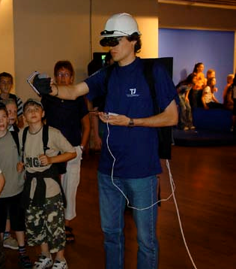
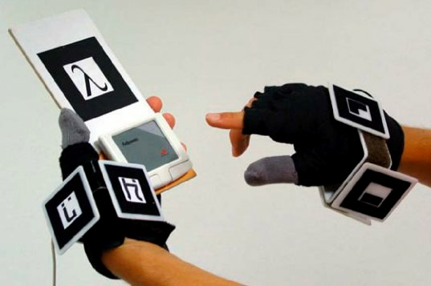
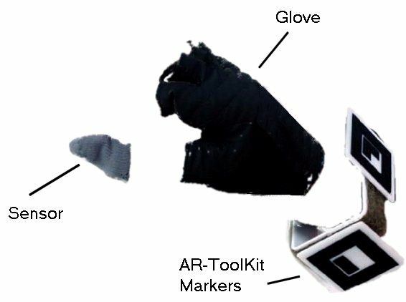
Two-Handed Direct Interaction with ARToolKit
Notes:
Marcadores devem estar sempre e totalmente a mostra, limitando o tamanho e o movimento dos objetos virtuais
Orientação do marcador relativa a câmera
Quanto mais horizontal o marcador, menos visível é o centro da imagem.
Deve-se evitar reflexões da luz no marcador

Slide 33
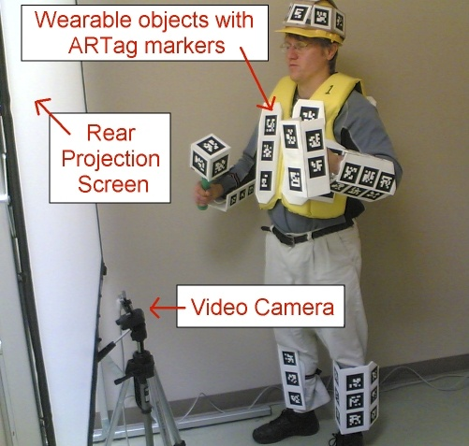
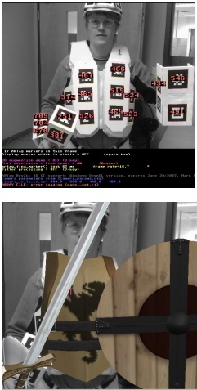
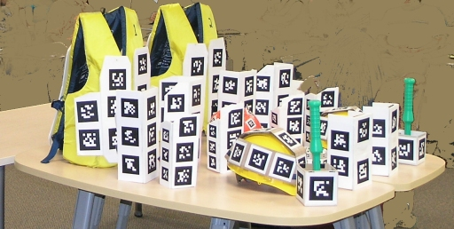
ARTag

Slide 34
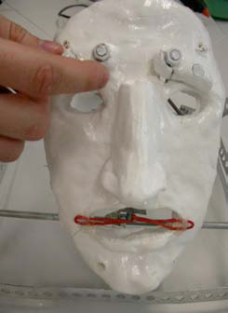
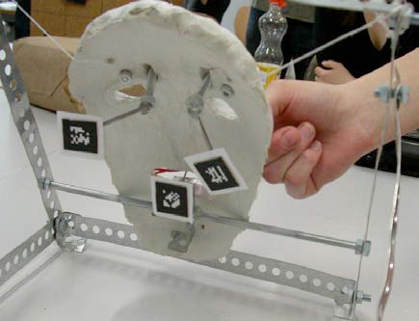
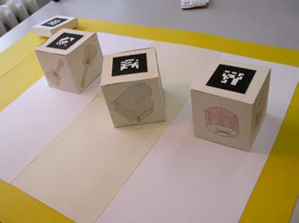
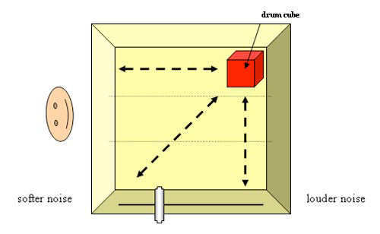
Usando marcadores ARToolKit para construir protótipos tangiveis
Mimic Music Maker controle do “mood” através da expressão da máscara
Composing Cubes
“equalizador” tangível
Notes:
Marcadores devem estar sempre e totalmente a mostra, limitando o tamanho e o movimento dos objetos virtuais
Orientação do marcador relativa a câmera
Quanto mais horizontal o marcador, menos visível é o centro da imagem.
Deve-se evitar reflexões da luz no marcador

Slide 35
Aplicações
Apoio a tarefas de montagem e manutenção
inserindo informações adicionais no campo de visão, como tabelas, legendas informativas ou instruções durante um procedimento; visualizando objetos “escondidos”, como um Raio-X virtual
Notes:
Marcadores devem estar sempre e totalmente a mostra, limitando o tamanho e o movimento dos objetos virtuais
Orientação do marcador relativa a câmera
Quanto mais horizontal o marcador, menos visível é o centro da imagem.
Deve-se evitar reflexões da luz no marcador

Slide 36
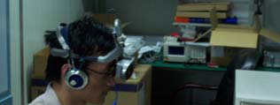
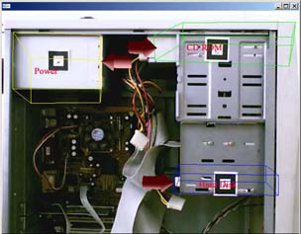
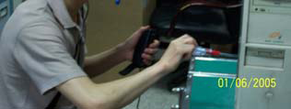
Realidade Aumentada para manutenção de equipamentos
Notes:
Marcadores devem estar sempre e totalmente a mostra, limitando o tamanho e o movimento dos objetos virtuais
Orientação do marcador relativa a câmera
Quanto mais horizontal o marcador, menos visível é o centro da imagem.
Deve-se evitar reflexões da luz no marcador

Slide 37
Aplicações
Visitação aprimorada
legendas ou textos históricos referentes a objetos ou locais vistos, ruínas ou paisagens reconstruídas (dados que, se combinados a uma conexão à internet sem fio, proporcionam uma vasta quantidade de informações)
Notes:
Marcadores devem estar sempre e totalmente a mostra, limitando o tamanho e o movimento dos objetos virtuais
Orientação do marcador relativa a câmera
Quanto mais horizontal o marcador, menos visível é o centro da imagem.
Deve-se evitar reflexões da luz no marcador

Slide 38
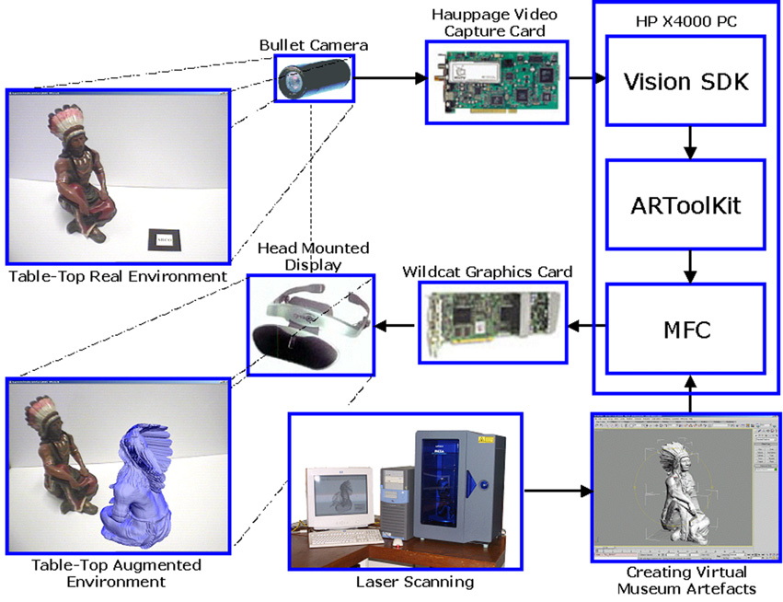
Augmented Reality for Museum Artefact Visualization
Notes:
Marcadores devem estar sempre e totalmente a mostra, limitando o tamanho e o movimento dos objetos virtuais
Orientação do marcador relativa a câmera
Quanto mais horizontal o marcador, menos visível é o centro da imagem.
Deve-se evitar reflexões da luz no marcador

Slide 39
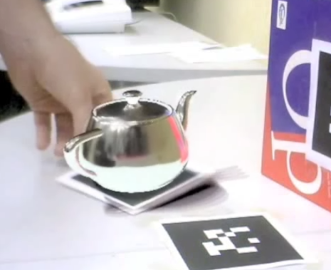
Aplicações
Photorealistic Rendering for Augmented Reality
by Saulo Pessoa & Guilherme Moura
Notes:
Marcadores devem estar sempre e totalmente a mostra, limitando o tamanho e o movimento dos objetos virtuais
Orientação do marcador relativa a câmera
Quanto mais horizontal o marcador, menos visível é o centro da imagem.
Deve-se evitar reflexões da luz no marcador

Slide 40
Aplicações
Entretenimento e educação
objetos virtuais em museus e exibições; atrações temáticas em parques, como por exemplo, o Cadbury World; jogos, tais como ARQuake e The Eye of Judgment
Notes:
Marcadores devem estar sempre e totalmente a mostra, limitando o tamanho e o movimento dos objetos virtuais
Orientação do marcador relativa a câmera
Quanto mais horizontal o marcador, menos visível é o centro da imagem.
Deve-se evitar reflexões da luz no marcador

Slide 41
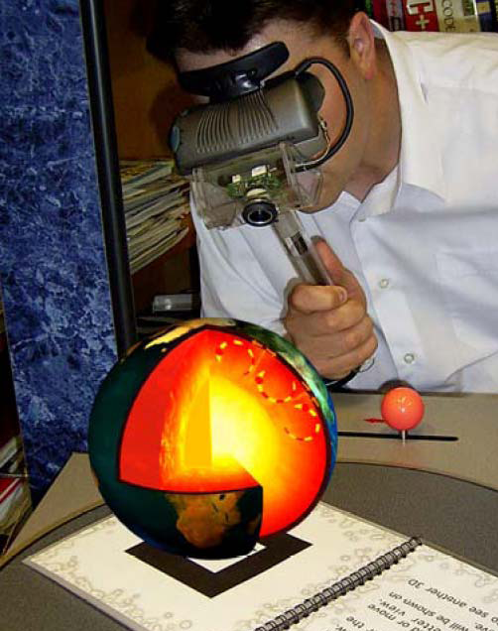
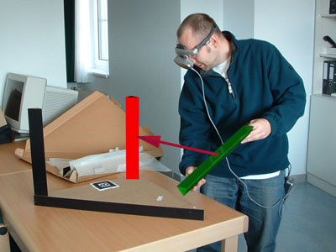
Mixed Reality @ Education
http://mi-lab.org/wp-content/blogs.dir/1/files/publications/Haller%20-%20MApEC%202004%20-%20Mixed%20Reality%20@%20Education.pdf
Notes:
Marcadores devem estar sempre e totalmente a mostra, limitando o tamanho e o movimento dos objetos virtuais
Orientação do marcador relativa a câmera
Quanto mais horizontal o marcador, menos visível é o centro da imagem.
Deve-se evitar reflexões da luz no marcador

Slide 42
Aplicações
Realidade Diminuída by Jeraman http://jeraman.info/projects/ra-diminuida/
Notes:
desenvolvido em flash e html, o trabalho foi possível graças a duas tecnologias para Flash bem interessantes; oPaperVision3D e o Flartoolkit.
o código fonte está disponível aqui e é livre para ser estudado/modificado/pregado-na-parede/que-quer-que-seja.

Slide 43
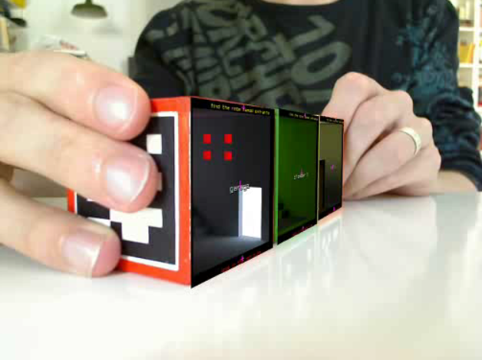
Entretenimento
levelHead v1.0 by Julian Oliver http://vimeo.com/1320756

Slide 44
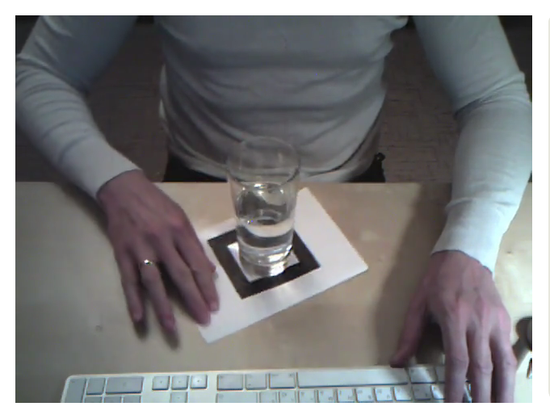
Aplicações
Me too (doing some AR stuff)! by Anatoly Zenkov http://vimeo.com/4330719
Notes:
Marcadores devem estar sempre e totalmente a mostra, limitando o tamanho e o movimento dos objetos virtuais
Orientação do marcador relativa a câmera
Quanto mais horizontal o marcador, menos visível é o centro da imagem.
Deve-se evitar reflexões da luz no marcador

Slide 45
Conclusões
ARToolKit é o pai das bibliotecas de RA
Já existem melhores opções
Porém pode-se considerá-lo como o meio mais rápido para testar uma aplicação de RA
ARToolKitPlus é uma opção mais robusta e eficiente, voltada para programadores mais experientes
Potencial inexplorado
Notes:
Marcadores devem estar sempre e totalmente a mostra, limitando o tamanho e o movimento dos objetos virtuais
Orientação do marcador relativa a câmera
Quanto mais horizontal o marcador, menos visível é o centro da imagem.
Deve-se evitar reflexões da luz no marcador

Slide 46
?
Notes:
Marcadores devem estar sempre e totalmente a mostra, limitando o tamanho e o movimento dos objetos virtuais
Orientação do marcador relativa a câmera
Quanto mais horizontal o marcador, menos visível é o centro da imagem.
Deve-se evitar reflexões da luz no marcador

